Slide 1
İSTANBUL GELİŞİM ÜNİVERSİTESİ MÜHENDİSLİK VE MİMARLIK FAKÜLTESİ YAZILIM MÜHENDİSLİĞİ BÖLÜMÜ
MOBİL TABANLI ÇOKLU KATEGORİ
İLAN YÖNETİM SİSTEMİ
(TekTıklaYayınla)
Esma Rozerin Beyazit
Danışman: Doç. Dr. Serkan Gönen

Slide 2
Problem Tanımı
Günümüzde kullanıcılar aynı ilanı farklı ilan platformlarına ayrı ayrı girmek zorunda kalmaktadır.
Her platformun farklı arayüzü, farklı ilan oluşturma süreci ve farklı kullanıcı deneyimi bulunmaktadır.
Bu durum zaman kaybına, veri tekrarına ve ilan bilgilerinde tutarsızlıklara neden olabilmektedir.
Bu problem özellikle bireysel kullanıcılar ve küçük işletmeler için daha belirgin hale gelmektedir.

Slide 3
Projenin Amacı ve Kapsamı
Bu projenin amacı, ilan oluşturma ve yönetme sürecini tek bir mobil uygulama altında toplamaktır.
Kullanıcı uygulama üzerinden ilan oluşturabilir, fotoğraf yükleyebilir, konum işaretleyebilir, platform seçebilir, mesajlaşabilir ve ilanlarını yönetebilir.
Projede emlak, vasıta, ikinci el ve iş makinesi olmak üzere dört ana ilan kategorisi desteklenmektedir.
Gerçek platform API entegrasyonu mevcut aşamada bulunmadığı için yayın süreci simülasyon mantığıyla modellenmiştir.

Slide 4
Literatür Taraması
Proje geliştirilmeden önce çapraz platform mobil uygulama geliştirme, bulut tabanlı backend sistemleri, NoSQL veritabanları, mobil uygulama güvenliği ve kullanıcı deneyimi konularında literatür incelemesi yapılmıştır.
Bu incelemeler sonucunda React Native, Firebase ve Firestore teknolojilerinin proje için uygun olduğu değerlendirilmiştir.
Ayrıca mobil güvenlik açısından OWASP MASVS ilkeleri dikkate alınmıştır.

Slide 5
Kullanılan Teknolojiler
Uygulama React Native ve Expo kullanılarak geliştirilmiştir.
Kullanıcı kayıt, giriş ve e-posta doğrulama işlemleri Firebase Authentication ile sağlanmıştır.
İlan, kullanıcı ve mesajlaşma verileri Cloud Firestore üzerinde saklanmıştır.
İlan fotoğrafları Cloudinary üzerinde tutulmuştur.
Favoriler ve bazı kullanıcı tercihleri AsyncStorage ile cihaz içinde saklanmıştır.
Konum işlemleri için Expo Location, ekran geçişleri için React Navigation kullanılmıştır.

Slide 6
Sistem Mimarisi
Sistem, mobil istemci, bulut servisleri ve platform simülasyon katmanı olmak üzere üç temel yapıdan oluşmaktadır.
Mobil uygulama doğrudan Firebase ve Cloudinary servisleriyle iletişim kurmaktadır.
Bu projede ayrı bir backend sunucusu kurulmamış, Firebase’in sunduğu BaaS yapısından yararlanılmıştır.
Bu sayede geliştirme süreci hızlandırılmış ve sunucu yönetimi ihtiyacı azaltılmıştır.

Slide 7
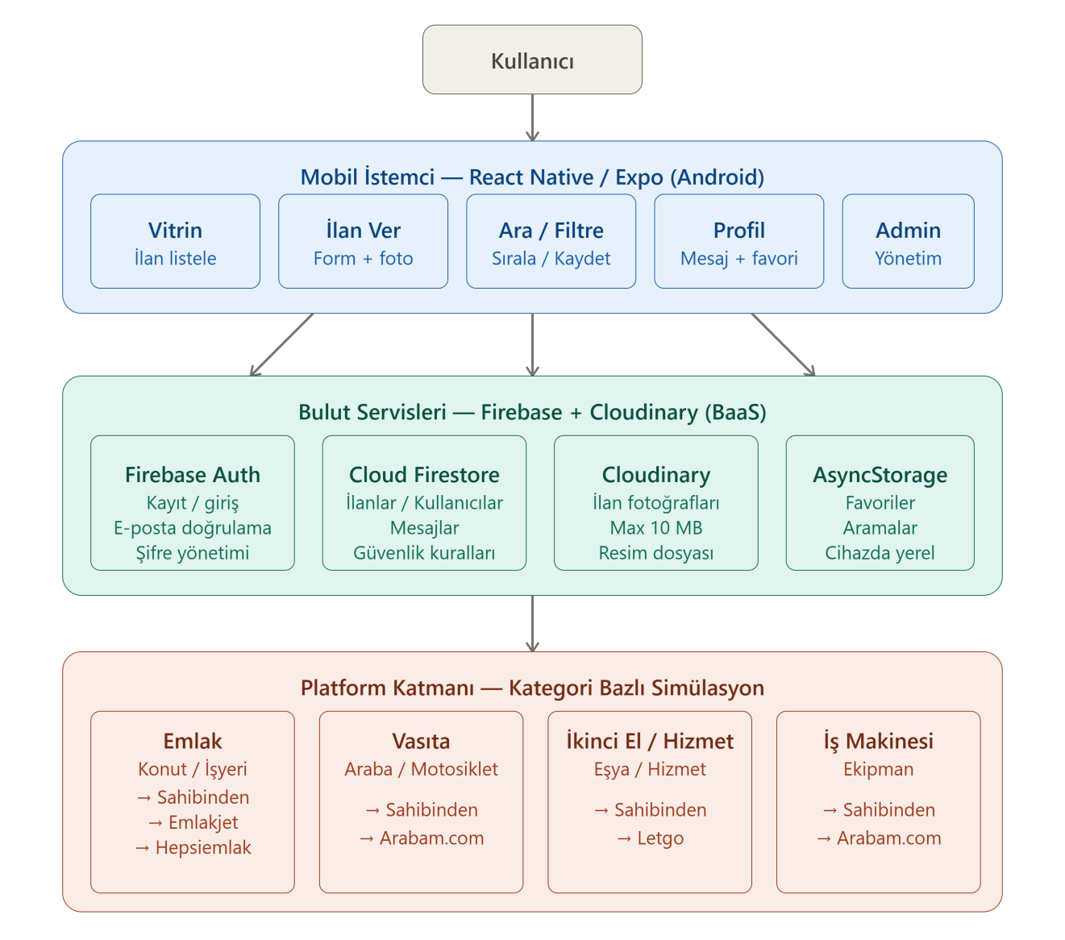
Sistem Mimarisi
Akış: Mobil uygulama → Firebase Auth → Firestore → Cloudinary → Platform simülasyonu

Slide 8
Uygulama Akışı
Kullanıcı öncelikle kayıt olur ve e-posta adresini doğrular.
Daha sonra giriş yaparak ilan oluşturma sürecine geçer.
İlan verirken kategori seçer, kategoriye uygun form alanlarını doldurur, fotoğraf ekler ve konum işaretler.
Son aşamada yayınlanacak platformları seçer.
İlan bilgileri Firestore’a, fotoğraflar ise Cloudinary’ye kaydedilir.
Platformlara yayınlama işlemi ise simülasyon olarak gösterilir.

Slide 9
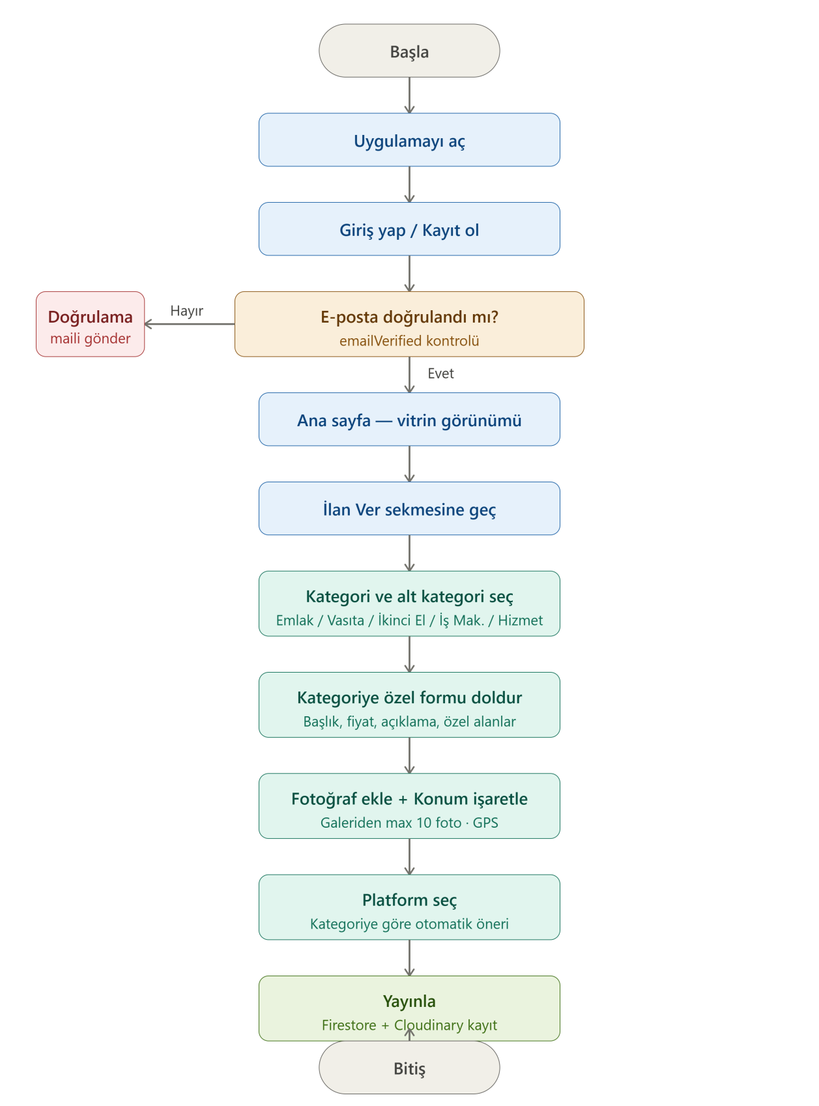
Uygulama Akışı

Slide 10
Veri Yapısı
Projede veriler Cloud Firestore üzerinde koleksiyon yapısıyla saklanmaktadır.
Temel koleksiyonlar users, ilanlar ve konusmalar şeklindedir.
Mesajlar ise konuşmaların altında alt koleksiyon olarak tutulmaktadır.
Kullanıcı şifreleri Firebase Authentication tarafından güvenli şekilde yönetilmektedir.
Fotoğraflar Cloudinary üzerinde saklanmakta, Firestore’da yalnızca fotoğraf URL bilgileri tutulmaktadır.
Favori ilanlar ve aramalar ise cihaz üzerinde saklanmaktadır.
Kısaca: şifre Authentication’da, ilan ve mesaj Firestore’da, fotoğraf Cloudinary’de, favoriler telefonda tutuluyor.

Slide 11
Güvenlik
Projede güvenlik birkaç katmanda ele alınmıştır.
Kullanıcı doğrulama Firebase Authentication ile sağlanmıştır ve e-posta doğrulaması zorunlu tutulmuştur.
Firestore güvenlik kuralları ile ilan ekleme, silme, güncelleme ve mesajlaşma işlemleri yetkilere göre sınırlandırılmıştır.
İlanları yalnızca ilan sahibi veya admin silebilir.
Mesajlar sadece konuşmanın iki tarafı tarafından görüntülenebilir.
Fotoğraf yükleme tarafında ise dosya türü ve boyut sınırlamaları uygulanmıştır.
Güvenlik kuralları sunucu tarafında deploy edilmiştir; uygulama tarafı atlatılsa bile yetkisiz işlem reddedilir.
Doğrulanmamış kullanıcı ilan veremez
Başkasının ilanı silinemez; mesajlar yalnızca iki tarafa açık

Slide 12
Uygulama Ekranları
Uygulamada kayıt ve giriş ekranları, ana sayfa vitrini, kategoriye özel ilan oluşturma formları, ilan detay ekranı, profil ekranı, mesajlaşma ekranı ve admin paneli geliştirilmiştir.
Kategoriye göre farklı form alanları gösterilmektedir.
Kullanıcı en fazla 10 fotoğraf ekleyebilmekte, GPS veya harita üzerinden konum belirleyebilmektedir.
İlanlar filtrelenebilmekte ve sıralanabilmektedir.
Admin paneli üzerinden demo ilanlar yönetilebilmektedir.

Slide 13
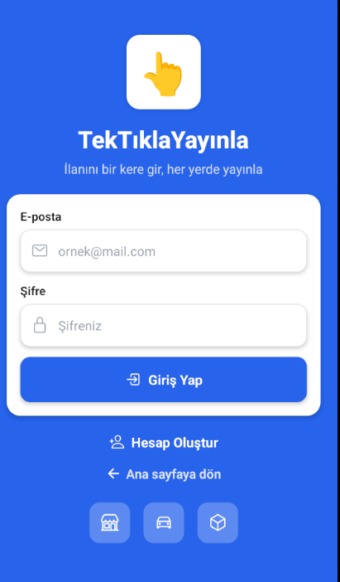
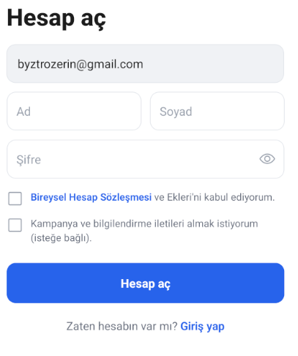
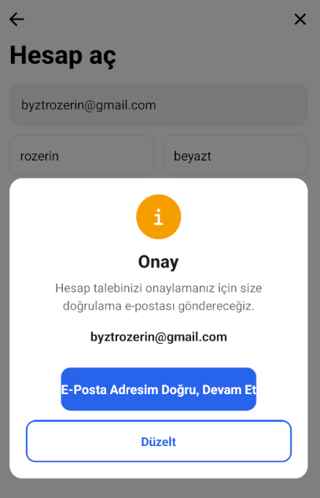
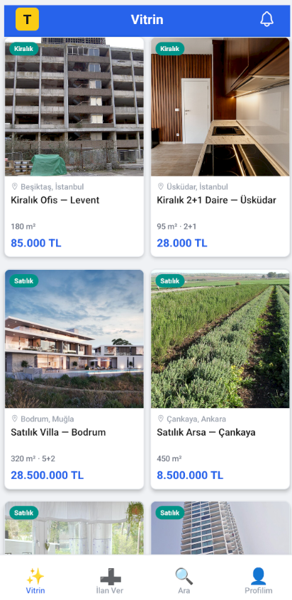
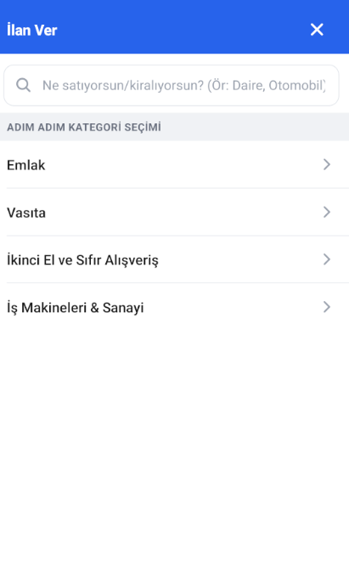
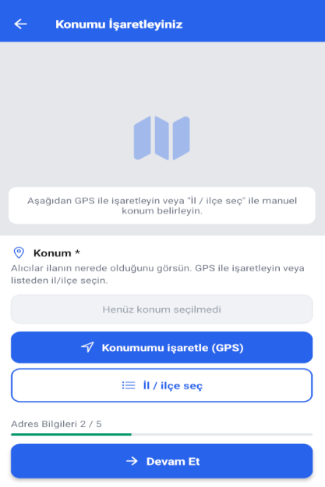
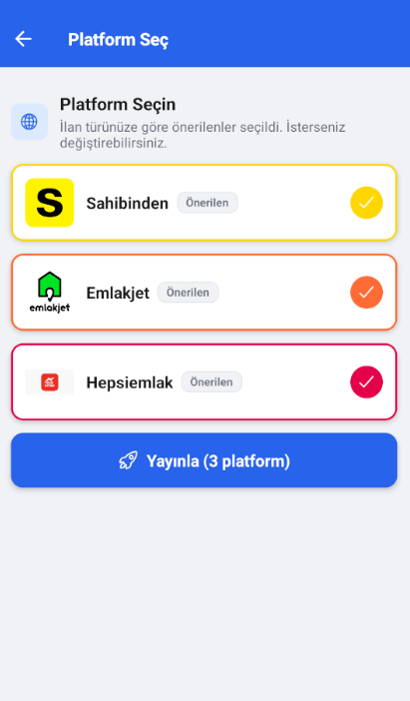
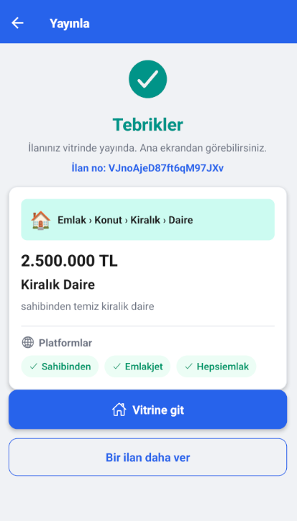
Uygulama Ekranları 1

Slide 14
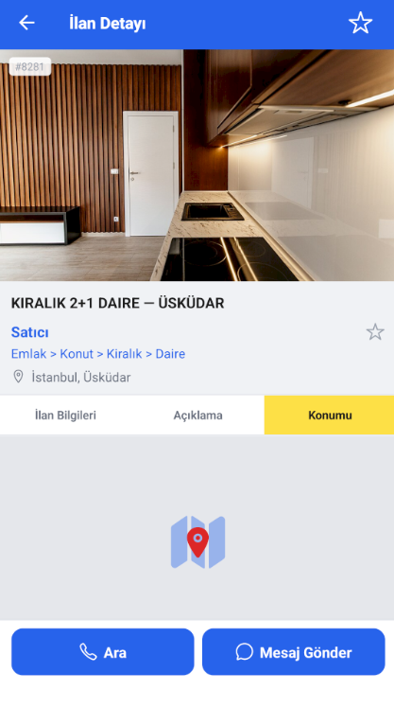
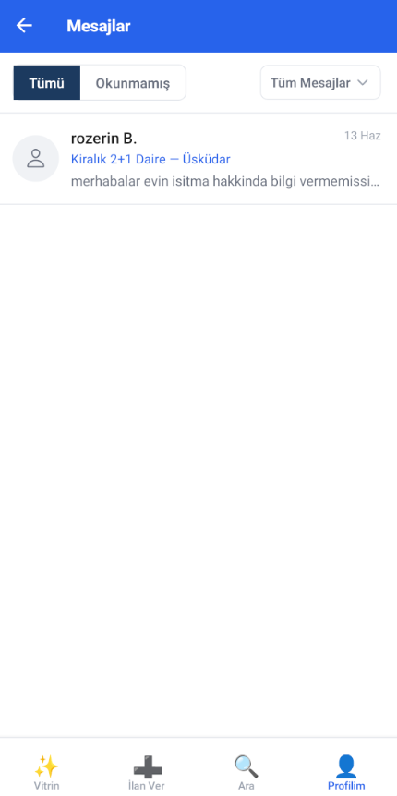
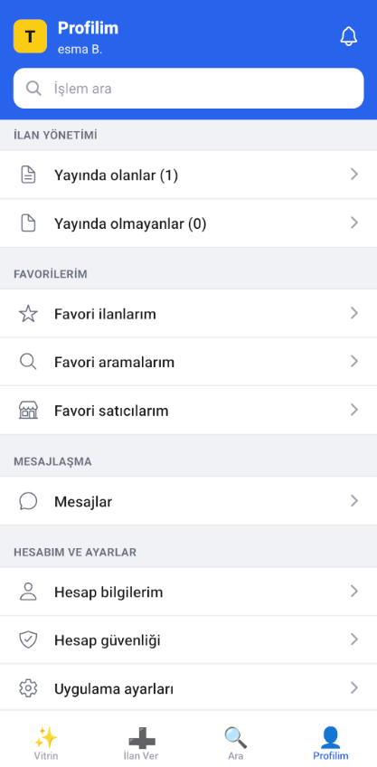
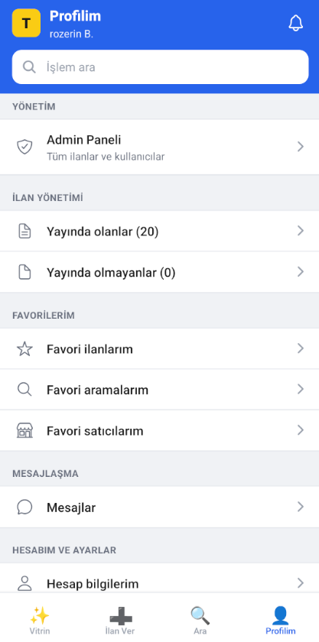
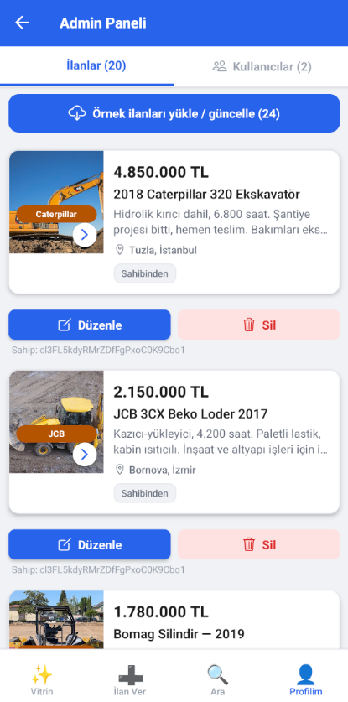
Uygulama Ekranları 2

Slide 15
Demo Akışı
Vitrin ve kategori filtreleri → İlan detayı → Kullanıcı girişi → İkinci el ilan oluşturma → Platform seçimi → Mesajlaşma → Profil / İlanlarım → Admin paneli

Slide 16
Test ve Doğrulama
Android cihaz ve emülatör üzerinde manuel test yapılmıştır.
Kayıt, giriş, ilan oluşturma, vitrin, filtreleme, mesajlaşma ve admin paneli akışları test edilmiştir.
Firestore güvenlik kuralları kontrol edilmiş; yetkisiz ilan silme işlemi engellenmiştir.
Admin paneli ve jüri gösterimi için hazırlanan 24 örnek ilan doğrulanmıştır.

Slide 17
Sonuç
TekTıklaYayınla, ilan oluşturma ve yönetme sürecini tek mobil uygulama altında toplamayı amaçlayan işlevsel bir prototip olarak geliştirilmiştir.
Projede dört kategorili ilan yapısı, kullanıcı yönetimi, fotoğraf yükleme, konum işaretleme, mesajlaşma, admin paneli ve güvenlik kuralları başarıyla uygulanmıştır.
Jüri gösterimi için 24 örnek demo ilan hazırlanmış ve admin paneli üzerinden yönetilebilir hale getirilmiştir.
Projenin öne çıkan yönü; çok kategorili ilan yönetimi, platform seçimi simülasyonu ve Firebase tabanlı güvenlik yapısını tek bir mobil uygulamada birleştirmesidir.
Geliştirilen mimari, ileride gerçek platform API entegrasyonlarına uyarlanabilecek yapıdadır.

Slide 18
Kısıtlar ve Gelecek Çalışmalar
Projenin mevcut aşamasında gerçek ilan platformlarıyla API entegrasyonu bulunmamaktadır.
Bu nedenle yayın süreci simülasyon olarak modellenmiştir.
Uygulama Android platformunda test edilmiştir; iOS desteği, gerçek API entegrasyonu ve bildirim özelliklerinin eklenmesi planlanmaktadır.
Gelecekte yapılabilecek geliştirmeler:
Push bildirimleri
Gelişmiş arama ve filtreleme
Gerçek API entegrasyonu
KVKK uyumluluğunun genişletilmesi
Performans iyileştirmeleri

Slide 19
Teşekkürler
Tez sürecimdeki değerli katkılarından dolayı danışman hocam Doç. Dr. Serkan Gönen’e,
değerlendirmeleri için jüri üyelerine ve beni dinleyen tüm katılımcılara teşekkürlerimi sunarım.

